Slide 1
Vue分享
Vuejs语法
Vue-cli脚手架
Vue-router路由
’高仿 饿了么’ 项目
vue中常用的ui框架分享
Notes:
vue

Slide 2
Vue的特点
响应式的数据绑定
可组合的视图组件

Slide 3
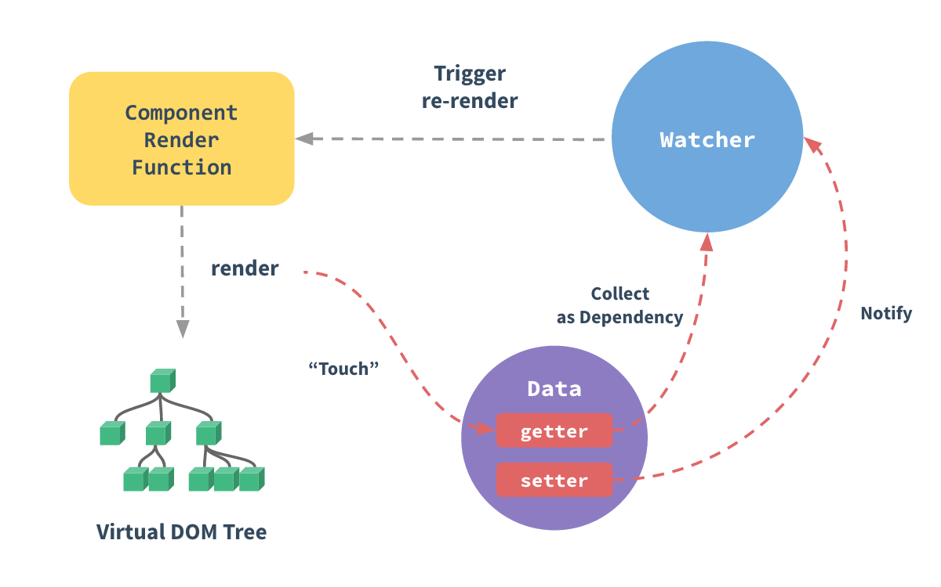
响应式的数据绑定 一旦修改了数据，立马更新视图
数据驱动思想
数据到视图的映射
操作数据改变视图
简化对DOM的操作
追踪依赖变化
Object.defineProperty
watcher 实例对象

Slide 4
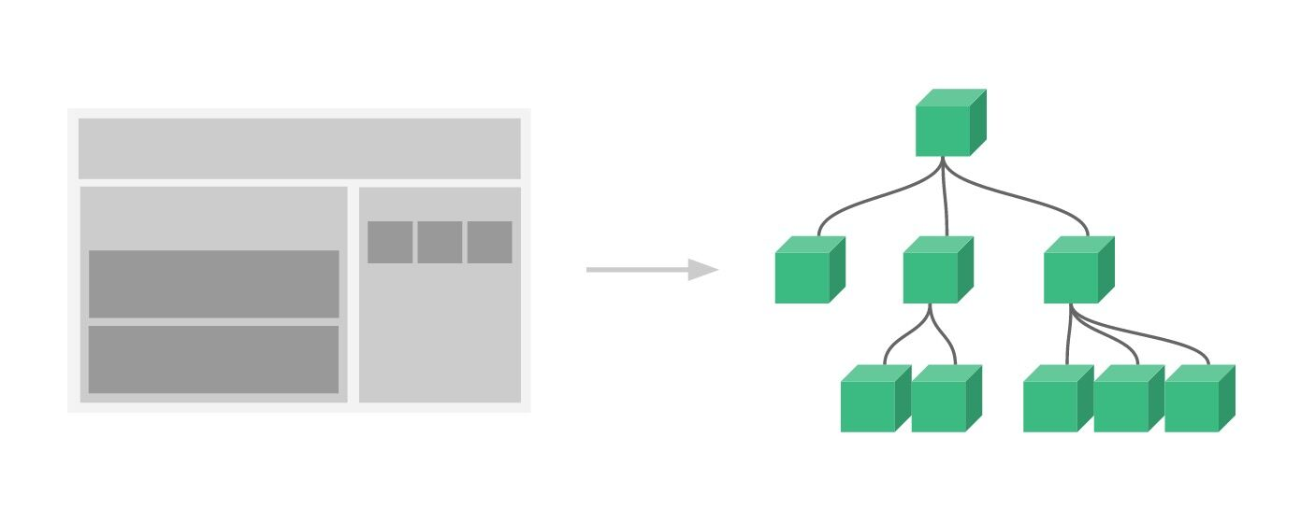
可组合的视图组件
把视图按照功能，切分若干基本单元
组件可以一级一级组合成整个应用，形成了倒置的组件树
使用组件的好处：可维护、可重用、可测试

Slide 5
Vue实例
每个 Vue.js 应用都是通过构造函数 Vue 创建一个 Vue 的根实例启动的
new Vue({
// 选项
})
选项参数：
el
data
methods
computed
watch
template

Slide 6
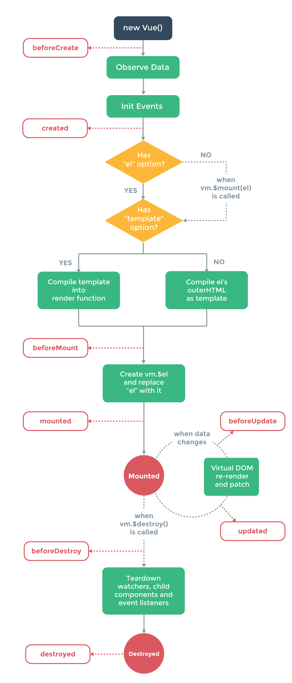
Vue实例生命周期 Vue实例从创建到销毁的过程，就是生命周期
钩子函数：
beforeCreate : 数据绑定前
created : 数据绑定后
beforeMount : 挂载之前
mounted : 挂载之后
beforeUpdate : 更新之前
updated : 更新之后
beforeDestroy : 销毁之前
destroyed : 销毁之后

Slide 7
Vue指令
指令是行间内特殊的属性，以v-开头，
指令的职责就是当其表达式的值改变时相应地将某些行为应用到DOM 上
v-bind 动态的绑定数据。简写为 :
v-on 绑定事件监听器。简写为 @
v-for 循环数据
v-model 在表单控件元素上创建双向数据绑定
v-if v-else-if v-else 条件判断指令
v-cloak 隐藏未编译的 Mustache语法，css中设置[v-cloak] { display: none }

Slide 8
条件和列表渲染
条件渲染
v-if
v-else-if
v-else
列表渲染
v-for = "key,value in array"
v-for = "key,value,index in object"
key值的使用

Slide 9
事件处理
事件绑定
v-on:事件名="事件处理函数"
事件修饰符
methods 只有纯粹的数据逻辑，而不是去处理 DOM 事件细节
例如：要阻止冒泡：v-on:click.stop = "doThis"
指定按键：v-on:keyup.13 = "doThis"

Slide 10
计算属性
将模板中的数据逻辑抽离出来，放在计算属性中
计算属性是依赖数据进行缓存的，只有数据发生变化，才会重新求值

Slide 11
组件
把视图按照功能，切分若干基本单元
前端组件化
核心思路就是将一个巨大复杂的东西拆分成粒度合理的小东西
组件的组成
样式结构
行为逻辑
数据

Slide 12
单向数据流
数据从父组件流向（传递）给子组件，只能单向绑定。
在子组件内部不应该修改父组件传递过来的数据。
使用prop传递数据
组件实例的作用域是孤立的。

Slide 13
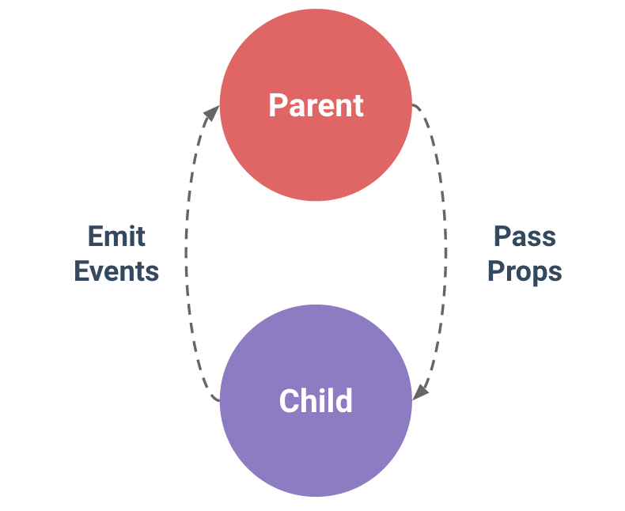
组件间通信
父组件->子组件
使用prop传递
子组件->父组件
自定义事件

Slide 14
slot分发内容
混合父组件的内容与子组件自己的模板，这个过程被称为内容分发
使用特殊的 <slot> 元素作为原始内容的插槽。
单个slot
具名slot

Slide 15
编写可复用组件
可复用组件应当定义一个清晰的公开接口。
Vue 组件的 API 来自三部分
Props 传递数据给组件
Events 自定义监听子组件内部变化事件
Slots 混合模板到子组件中
饿了么组件库：
http://element.eleme.io/#/zh-CN/component/installation

Slide 16
子组件双向数据绑定
要让组件的 v-model 生效
接受一个 value 属性
在有新的 value 时触发 input 事件

Slide 17
异步组件
可能需要将应用拆分为多个小模块，按需从服务器下载。
只在组件需要渲染时触发工厂函数，并且把结果缓存起来，用于后面的再次渲染
Vue.component(custom-async', function (resolve, reject) {
resolve()
})

Slide 18
vue-cli脚手架
vue提供的脚手架工具
什么是脚手架
编写基础代码

Slide 19
vue-cli 脚手架
生成目录结构
本地开发调试
代码部署
热加载
单元测试

Slide 20
前端路由
前端路由是根据不同的 url 地址展示不同的内容或页面
应用在SPA单页应用上
http://miaov.com/study
http://miaov.com/bbs

Slide 21
vue-router
配置组件和路由映射
{
path: 路径
name: 路由名
component: 对应组件
children:子路由
}
导航和渲染
<router-link> 导航链接，默认生成a
<router-view> 渲染路径匹配到的视图组件

Slide 22
懒加载
当导航到匹配的路由，按需加载对应的文件
使用webpack的 按需分离代码 功能
require.ensure(dependencies, callback, [chunkName])

